Slide 1
Эмнэлгийн орчны цэвэрлэгээ, халдваргүйжүүлэлт, угаалга

Slide 2
Бохирдол
Орчны эд юмс, тоног төхөөрөмж нь халдварлах аюултай органик (хүний цус, биологийн шингэн) эсвэл органик бус (тоос, шороо) зүйлсээр бохирдохыг

Slide 3
Ерөнхий зарчим
Цэвэрлэгээний журам, хуваарь
Ажилтны сургалт
ХХХ өмсөх, тайлах
Цэвэрлэгээний багаж хэрэгсэл, материал, хадгалалт
Чийгтэй цэвэрлэгээ
Дээрээс доош чиглэлд хийх
Зөвшөөрөлтэй халдваргүйжүүлэх бодис, зааврын дагуу хэрэглэх

Slide 4
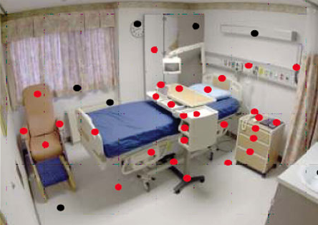
Орчны цэвэрлэгээ, халдваргүйжүүлэлт
Өвчтөний өрөөнд 1-ээс доошгүй удаа, бохирдсон тохиолдол бүрд
Хүний гар их хүрэлцдэг хэсгийг өдөрт 3-аас доошгүй удаа
Цэврээс-бохир, дээрээс доош, гаднаас дотогш
Чийгтэй цэвэрлэгээ хийх
Цэвэрлэгээний дараа халдваргүйжүүлэлт
Зарим судалгаагаар:
Даавуу, модон дээр 1 өдөр,
Шилэн дээр 2 хоног,
Зэвэрдэггүй ган, хуванцарт 4 хо,
Эмнэлгийн маскны гадна 7 хоног
Notes:
Угаагч бодис ашиглаж цэвэрлэгээг үр дүнтэй хийсний дараа халдваргүйжүүлэлт хийнэ.
Цэвэрлээгүй талбайд халдваргүйжүүлэлт хийх нь органик бохирдол ихтэй үед хлор агуулсан бодис,
ялангуяа гипохлорид маш хурдан идэвхээ алддаг.
Тиймээс халдваргүйжүүлэх бодис ямар концентрацитай байхаас үл хамааран эхэлж угаагч бодис ашиглан цэвэрлэх.

Slide 5
Орчны цэвэрлэгээ, халдваргүйжүүлэлт
Халдваргүйжүүлэх бодис цацаж хэрэглэхээс илүүтэй арчиж хэрэглэх
Халдваргүйжүүлэх уусмал хүрэлцээтэй, удаан хугацаанд чийгтэй байлгах
Бодисын концентраци, үйлчлэх хугацааг барих
Хэт өндөр концентрациар ашиглахгүй
Ямар ч нөхцөлд хүн рүү халдваргүйжүүлэх бодис цацах, шүршихийг зөвлөхгүй
Notes:
Халдваргүйжүүлэх бодисын хэрэглэх үйлдвэрлэгчийн зааврыг баримтлаж ашиглах нь зүйтэй.
Хлорт бодис өндөрт концентрацитай байх нь эд материалын гадаргууг зэврүүлэх, өнгө өөрчлөхөөс
гадна хүний эрүүл мэндэд сөрөг нөлөөтэй. Арьс салстыг цочроох, астма хөдөлгөх гэх мэт.

Slide 6
Цэвэрлэгээ хийх алхам

Slide 7
Цэвэрлэгээ хийх дарааллыг тодорхойлно уу
Тарианы өрөө
Коридори
Хоолны өрөө
Нийтийн ариун цэврийн өрөө
Өвчтөний өрөөнүүд

Slide 8
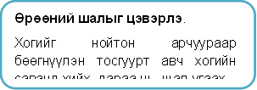
Цэвэрлэгээ хийх алхам

Slide 9
Цэвэрлэгээ хийх алхам

Slide 10
Гипохлорит натри (NaOCl) бэлтгэх:

Slide 11
Жавелион бэлтгэх:

Slide 12
Клорсепт бэлтгэх:
5 литр усанд + 1 ширхэг клорсепт = 0. 02 %
2 литр усанд + 1 ширхэг клорсепт = 0.05%

Slide 13
Орчны цэвэрлэгээ, халдваргүйжүүлэлт
Сургагдсан ажилтан хийх
Цэвэрлэгээний ажилтанд стандарт ажиллагааны заавар байх
Халдваргүйжүүлэх бодис аюулгүй, зөв бэлдэх
Тоног төхөөрөмж, орчны цэвэрлэгээг яаж хийх
Стандарт болон нэмэлт сэргийлэлт
Хамгаалах хувцас өмсөх
Гар утасны гадаргууг халдваргүйжүүлэх, эсвэл 1 удаагийн уут ашиглах
Цэвэрлэгээний болон халдваргүйжүүлэх уусмалыг хэрэглэх үедээ бэлтгэж найруулах,
Бэлтгэсэн уусмалыг удаан хугацаанд хадгалж хэрэглэхгүй
Notes:
Хлорт бодис өндөрт концентрацитай байх нь эд материалын гадаргууг зэврүүлэх, өнгө өөрчлөх зэргээс гадна хүний эрүүл мэндэд сөрөг нөлөөтэй. Арьс салстыг цочроох, астма хөдөлгөх гэх мэт.
Халдваргүйжүүлэх бодис хүн рүү шүршихийг ямар ч нөхцөлд (Кабин, өрөө, хоолой аль нь ялгаагүй)
зөвлөмж болгохгүй.

Slide 14
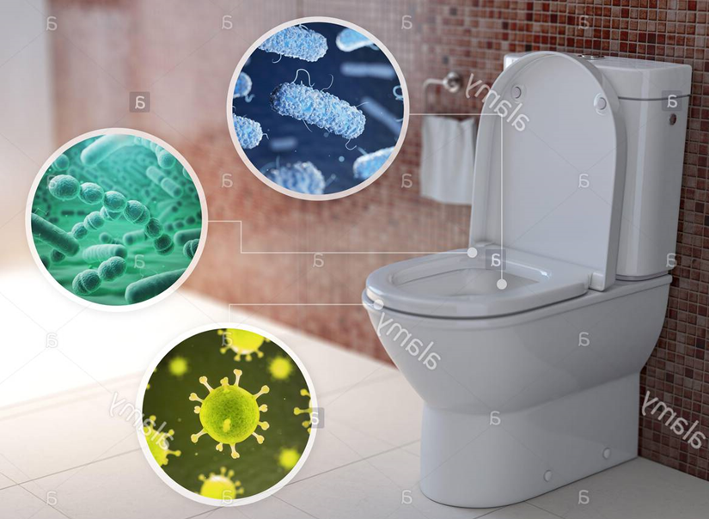
Ариун цэврийн байгууламжид тавигдах шаардлага, ялгадсыг зайлуулах
SARS-CoV-2 нь цэвэрлэх байгууламж, бохирын шугамаар дамжин халдварласан гэсэн нотолгоо байхгүй;
Бохир зайлуулах шугам хоолой бүрэн битүүмжлэгдсэн, ус алдах, задрах эрсдэлгүй байх;
Суултуур, угаалтуур, шүршүүр тусдаа байх
Суултуурын усыг татахад усны дусал агаарт цацагддаг тул суултуурын тагийг таглаж усыг татах
Хамгаалах хувцас өмссөн, сургагдсан үйлчлэгч цэвэрлэж, халдваргүйжүүлэх
Notes:
Эмнэлгээр үйлчлүүлэгч болон эрүүл мэндийн тусламж үйлчилгээ үзүүлэгчид аюулгүй, цэвэр, стандартын шаардлага хангасан ариун цэврийн байгууламжаар хангагдсан байна. COVID-19-ийн үүсгэгч ундны ус, ариутгах татуурга (бохир)-ын шугам сүлжээнд тодорхойлогдсон нотолгоо одоогоор байхгүй хэдий ч SARS-CoV-2-ын морфологи, химийн бүтэц нь хүрээлэн буй орчинд, идэвхгүйжүүлэх үр дүнтэй арга хэмжээнд амьдрах чадвартай маш адилхан байна. Тиймээс ариун цэврийн байгууламжийг аюулгүй зохион байгуулж, эрүүл ахуйн хяналтыг сайтар хийх нь чухал юм.

Slide 15
Биологийн шингэн асгарсан үед:

Slide 16
Угаалга
Өвчтөний цагаан хэрэгслийг сэгсрэхгүй, эвхэж, хуйлж авах;
Шингэн нэвтрэхгүй уут, тэргэнцэрээр зөөх;
Ажилтан хамгаалах хувцас өмсөнө.
Халад, бээлий, амны хаалт, нүдний шил/ нүүрний хаалт
Цагаан хэрэгсэл, зөөлөн эдлэл, хувцасыг
Угаагч бодистой, 60-90 хэмийн халуун усаар автомат машинд угааж, индүүдэх;
Халуун усгүй бол халдваргүйжүүлсний дараа угаагч бодис ашиглан угааж, цэвэр усаар зайлна. Хатаасны дараа индүүдэж хэрэглэнэ.
Нарны гэрэлд хатааж болно.

Slide 17
Түргэн тусламжийн машины цэвэрлэгээ
Бээлий, угаалгын нунтаг бүхий цэвэрлэгээний бодис хийх сав, халдваргүйжүүлэх уусмал хийх сав, цэвэрлэгээ хийх алчуур, хог хаягдлын сав, хогны уут, цэвэрлэгээний материал агуулах сагс зэргийг бэлтгэсэн байна.
Түргэн тусламжийн машиныг 14 хоногт машины дотор, гадна тал, шал, хана, ор, сандал, бусад гадаргууг маш сайн цэвэрлэн их цэвэрлэгээг хийнэ.
Дуудлага хооронд түргэн тусламжийн машины гадаргууг халдваргүйжүүлэн цэвэрлэх.
Түргэн тусламжийн машины цонх, хаалгыг онгойлон агаар сэлгэлт хийнэ.
Үйлчлүүлэгчийн хэсэгт хүрэлцэх гадаргууд халдваргүйжүүлэх уусмалаар гадаргууг арчиж халдваргүйжүүлэх;
Ариутгалын ажилтан, тархвар судлаачаас мэргэжил арга зүйн зөвлөгөө авна.

Slide 18
Мөрдөж ажиллах журам, заавар
“Дүрэм, жагсаалт батлах тухай” ЭМС-ын 2019 оны 536;
“Заавар батлах тухай” ЭМС-ын 2019 оны 537;
“ЭМБ-ын аюултай хог хаягдлыг ангилах, цуглуулах, хадгалах, тээвэрлэх, боловсруулах, устгах заавар батлах тухай” ЭМС-ын 2017 оны 505;
“Түр заавар шинэчлэн батлах тухай” ЭМС-ын А/269 дугаар тушаал;

